Slide 1
AmbuReg användarmöte
2021-09-23
Jens Enheim
Verksamhetsutvecklare Ambulans

Slide 2
Den årliga datainsamlingen
Dokumentet Flisas Standard för nationella data i ambulansjournal definierar vad som ska registreras i journalen, och hur data ska anges.
Dokumentet Lista variabler (förklaringar) 20191016 i det Svenska Ambulansregistret vägleder.
Utifrån detta gör leverantören en tolkning över vilken data som ska exporteras.
Exporten blir aldrig bättre än insamlingens/tolkningens begränsningar:
Fel vid insamling (registrering i journalen) leder till att ”fel” data rapporteras.
Fel vid tolkning (export från databas) leder till att ”fel” data rapporteras.
Begränsningarna är helt okända om vi har 21 tolkningar…

Slide 3
Exempel
Tid för ankomst till patient Tidpunkt då ambulanspersonalen är vid patientens sida.
Smärta Smärta vid första bedömning ( ja/nej).
EKG Registrering av elektrokardiogram (EKG) (Ja/Nej).

Slide 4
Exempel
Smärtskattning vid avlämning Grad av smärta vid avlämning enligt NRS (0 – 10).
Avsnörande förband Patienten fick förband (täckförband, tryckförband eller avsnörande förband (Torniquet) vid vårdtillfället (Ja/Nej).
Spinal immobilisering Patienten immobiliserades vid vårdtillfället (Ja/Nej).

Slide 5
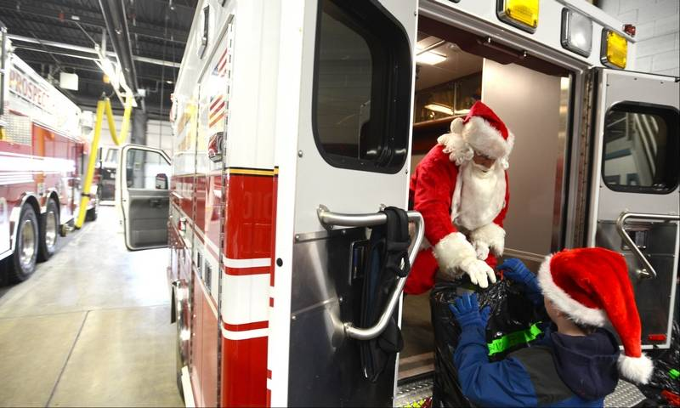
På önskelistan
Aktiv förvaltning av variabellistan
Ambulanssjukvården förändras och variabellistan följer utvecklingen och möjligheterna.
Mer diskussion kring insamling av data
Hur utformar vi våra journaler så att vi kan vara säkra på att samla rätt data på rätt plats i databasen?
Aktiv diskussion med/mellan journalsystemsleverantörer för att höja följsamhet till Flisas Standard för nationella data i ambulansjournal och AmbuRegs variabellista? Det kan inte vara upp till respektive region…
Automatisk (dygnsvis?) överföring av data
Arbetet har startat!
Förutsätter att korrekt data samlas in.
Öppna upp för att forskning/andra kvalitetsregister ska kunna använda data från AmbuReg
Gemensamt beslut om insamling kan i princip ge 100 % följsamhet!
Tillgängliggör endast validerad data. Tydliggör vilken av insamlad data som publiceras. Dessa delar av journalen kanske inte kan vara så kundspecifikt anpassningsbara?

